Slide 1
物理光学
Physical Optics
第10讲、滤波器
Lecture 10. Filters

Slide 2
1. FILTERS
线性位移不变系统的频域分析方法
系统传递函数
传递函数
振幅
相位
分析系统，建立传递函数，确定滤波器模型
构建系统，调整传递函数，创造所需的滤波器

Slide 3
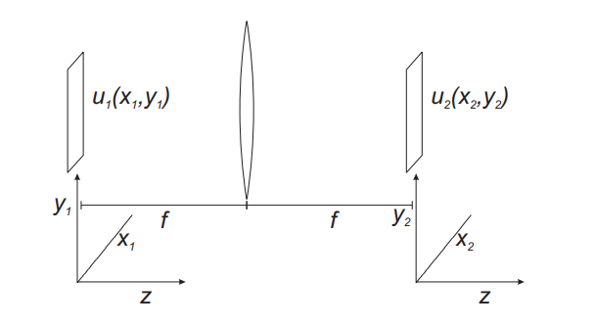
1. THE 4-F IMAGING SYSTEM
透镜的傅里叶变换性质

Slide 4
1. THE 4-F IMAGING SYSTEM
透镜的傅里叶变换性质

Slide 5
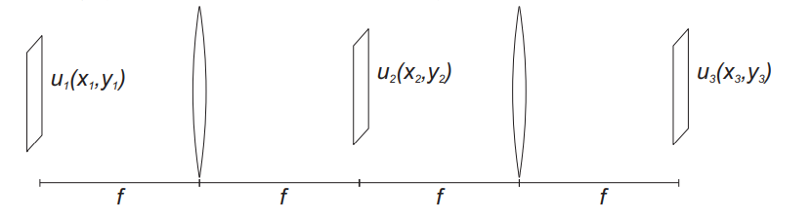
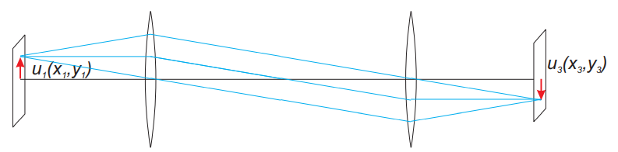
1. THE 4-F IMAGING SYSTEM
4f成像系统
几何光学角度思考：倒立等大的实像

Slide 6
1. THE 4-F IMAGING SYSTEM
4f成像系统
傅里叶光学角度思考：光波场的中继（未考虑有限孔径限制）
傅里叶变换的性质

Slide 7

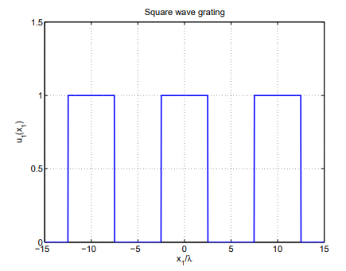
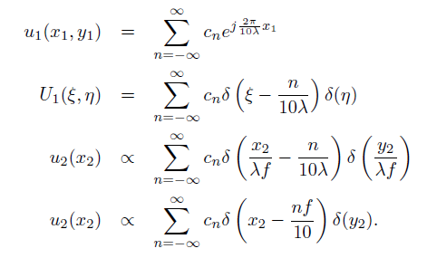
1.1. Example: The diffraction grating
4f成像系统
例一：方波衍射光栅
在第一个透镜的后焦面形成一行光斑点，每个点对应一个衍射级次
在第二个透镜的后焦面变回原始方波信号

Slide 8
2. FILTERING
滤波器
在4f成像系统的傅里叶平面插入一片振幅相位调制薄板

Slide 9
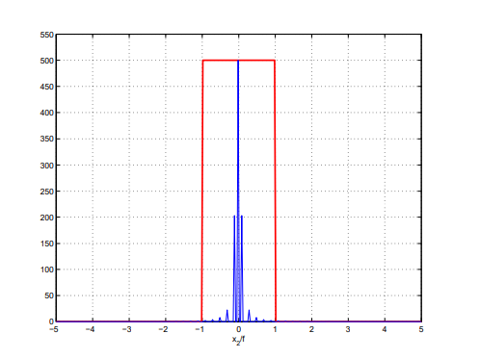
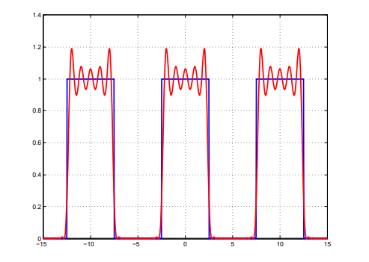
2.1. Amplitude Filter
滤波器
纯振幅调制（幅度滤波）
例一、门函数低通滤波器
孔径受限的相干成像系统

Slide 10
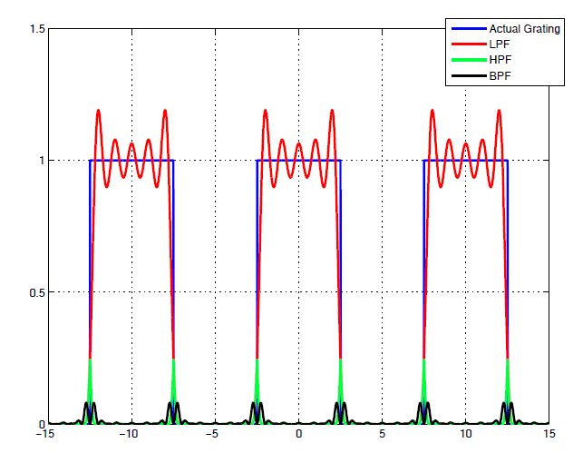
2.1. Amplitude Filter
滤波器
纯振幅调制（幅度滤波）
例二、高通与带通滤波器
高频边缘细节检测

Slide 11
2.1. Amplitude Filter
滤波器
纯振幅调制（幅度滤波）
例三、振幅衍射光栅
衍射级次：
0级
+1级
-1级
光栅分束器

Slide 12
2.2. Phase Filters
滤波器
纯相位调制（相位滤波）
例一、线性相位滤波器：透明斜坡薄板（或反射式闪耀光栅）
f(x)
h(x)
g(x)
空间平移（剪切）

Slide 13
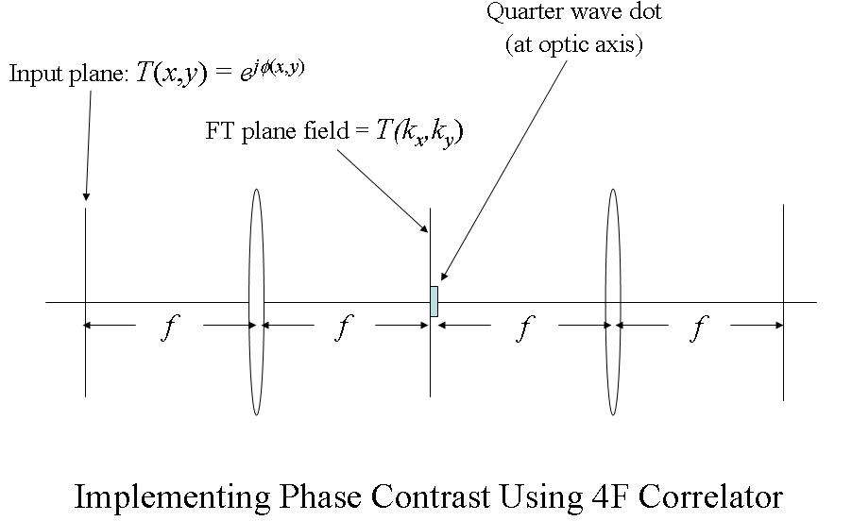
2.2. Phase Filters
滤波器
纯相位调制（相位滤波）
例二、泽尼克相衬显微技术

Slide 14
2.2. Phase Filters
滤波器
纯相位调制（相位滤波）
例三、弱相位衍射光栅

Slide 15
谢谢！

